Slide 1
「RStudioではじめる Rプログラミング入門」Ⅲ演習
24510171 永井芽衣

Slide 2
7章 プログラム フローチャート
２
play()
・スロットを回す
・結果を表示する
・賞金を表示する
get_symbols()
１
DD,7,BBB,BB,B,C,0の中から３つの要素を選ぶ（重複あり）
それぞれが選ばれる確率を指定
score()
３
TRUE
４
同じ３種類のシンボル
DD
100
7
80
BBB
40
６
BB
25
FALSE
B
10
C
10
0
0
TRUE
５
すべてのシンボルがバー
５
FALSE
チェリーの数を数える
TRUE
０個
０
７
１個
２
８
２個
５
９
DDの個数分だけ点数を２倍する

Slide 3
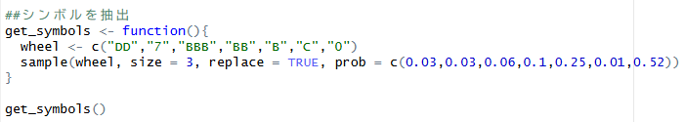


7章 プログラム
１
＃＃スロットを回す
関数名：symbols
実行内容１：文字列のベクトル(DD,7,BBB,BB,B,C,0)を、変数wheelに代入する
実行内容２：sampleでwheelから３つの値を抽出する
＃＃ゲームを実行する
関数名：play
実行内容１：symbolsでスロットを回す
実行内容２：printでスロットの結果を表示する
実行内容３：score(後に定義)で点数を計算・表示する
２
sample(x,size,replace=TRUE,prob=NULL)
x:サンプリング元のデータ
size:サンプリング回数。指定しないと、length(x)回サンプリングする。
replace:同一の要素を繰り返しサンプリングするのを許容するかどうか。
prob:サンプリングする際の重みづけを確立のベクトルで指定。合計が１でなくても可。

Slide 4
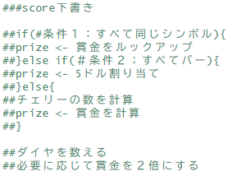
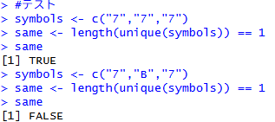
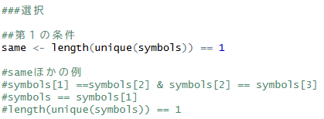
7章 プログラム
＃＃点数を計算する（下書き）
実行内容：条件文で点数計算方法を場合分けする
＃＃場合分けの条件１
変数名：same 型:boolean
条件内容：symbolsの中身がすべて同じである
３
else文について
elseなし
If(x=3) A() x=3のとき、
If(x=5) B() 2行目のif文もチェックする
elseあり
If(x=3){ x=3のとき、
A() 3行目のif文はスキップする
}else if(x=5){
B()
}
４
unique関数
Vectorに含まれる異なる項をまとめたベクトル
&&と|| (↔&と|)
左辺がFALSEの場合、右辺はスキップしてくれるので効率的
演算子の両辺に１つの論理テストがあるときのみ使用可(ベクトル非対応)

Slide 5
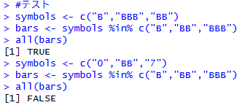

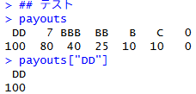


7章 プログラム
＃#場合分けの条件２
変数名：bars 型：boolean
条件内容：symbolsがバーを含む
※symbolsすべてがバーであってほしいので、実行時はallをつける。
＃＃点数の計算１
変数名：same 型:boolean
条件内容：symbolsの中身がすべて同じである
#＃点数を代入する
変数名:prize 型：整数値
条件１のとき、１要素目の得点を代入
５
%in% 左辺が右辺を含むか判断する
List1 <- c(A,B,C,D)
List2 <-c(C,E,B)
List1 %in% List2
#FALSE TRUE TRUE FALSE
添字操作
c(“A”=3,”B”=10)
## A B
## 3 10
６
unname() = ( names() <- NULL)
ベクトル・行列の名前を消して返す。
（行列のとき）
列名のみ消す：colnames() <- NULL
行名のみ消す：rownames() <- NULL
６

Slide 6

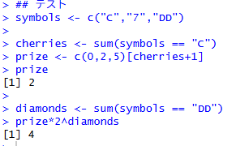
7章 プログラム
＃#チェリー・ダイヤモンドの数を数える
実行内容：symbolsがC,DDである要素を数える
＃＃チェリーの数に合わせて賞金計算
実行内容:ルックアップテーブルを利用して場合分け・代入をする
cheries == ０ のとき → prize <-０ c(0,2,5) の１(cherries+1)番目の要素
cheries == １ のとき → prize <- 2 c(0,2,5) の２(cherries+1)番目の要素
cheries == ２ のとき → proze <- 5 c(0,2,5) の２(cherries+1)番目の要素
#＃ダイヤの数に合わせて賞金計算
実行内容：ダイヤモンド１つあたり賞金２倍にする
→賞金に２^daiamondsをかける
７
９
sum()
()中身のTRUEをとFALSEを１と０に変換して合計する
8
ルックアップテーブルとifツリーの使い分け
ルックアップテーブル
ツリー個々の分岐が異なる値を割り当てるとき
Ifツリー
個々のツリーに対して異なる実行をするとき
ルックアップテーブルの使い方
割り当てる値をベクトルに格納する。
条件が文字列を使う場合、ベクトルに名前を与え、名前に基づく添字操作を利用する。条件が整数なら、整数による添え字操作を利用する。
９
最後の計算結果が戻り値となる

Slide 7
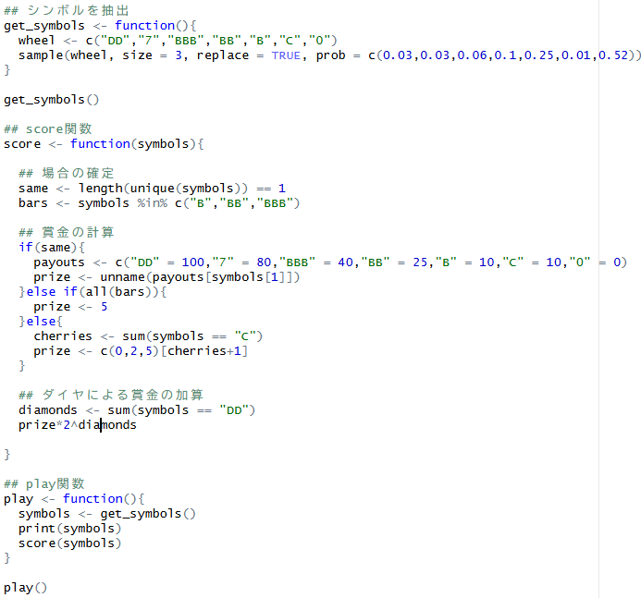
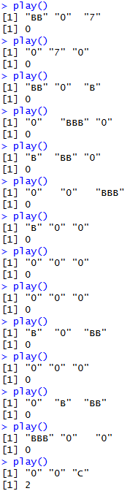
7章 プログラム 最終コード
実行結果

Slide 8




８章 S３ フローチャート
## ７章の改善点
・prizeにsymbolsを属性として追加して、symbolsもprizeも保存できるようにする
・symbolの出力をきれいにする
## ジェネリック関数
・きれいに出力するための関数を毎回呼び出すのは手間なので、print()をしたときに毎回きれいに
表示できるようにしたい
１
2
引数のclassがnumetricのとき
print.numetric()
引数のclassがPOSIXctのとき
print.POSIXct()
print()
引数のclassがdata.frameのとき
print.data.frame()
引数のclassがslotsのとき
print.slots()
追加する
３

Slide 9
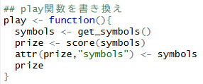


８章 S3
＃#戻り値に属性を追加する
実行内容：attr(prize,”symbols”) <- symbols で、prizeにsymbolsを属性として追加する
変更前
変更後
実行内容：structure(score(symbols),symbols = symbols) で、 prizeにsymbolsを属性として追加する
１
play()の返り値 prize
元々：数値０のみ
変更後：数値0 + 属性 symbols(“０”, ”7”, “0”)
structure関数
structure(data, tag = value)
data : オブジェクト
tag = value : dataに付与する属性

Slide 10
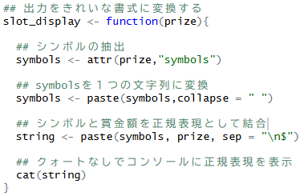
８章 S3
＃#出力をきれいにする
関数名：slot_display 引数：prize
・シンボルの抽出：prize から symbols のみを抽出する。
・symbolsを１つの文字列に変換：”0” “0” “0” → “0 0 0”
・シンボルと賞金額を正規表現として結合：文字列に変換した symbols と prize を結合する。その間では改行をし、prizeには$をつける。
変更前
変更後
２
paste()
()の中の要素を文字型に変えて、つなげて出力する関数
collapse = “ “
要素間をスペースで区切る
単一ベクトルの全要素をまとめる際
sep = “ “
要素間をスペースで区切る
複数ベクトルの要素同士を結合する際
\n ： 改行
cat() : できた文字列を表示する

Slide 11
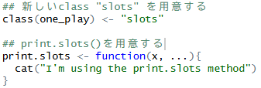

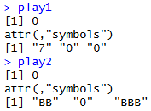

８章 S3
ジェネリック関数
入力されたオブジェクトの型によって処理を変える関数
＃#ジェネリック関数
ジェネリック関数である print() は、引数の class によって実行内容が変わる。
one_play に新しいclass “slots” を与え、print.slots() を用意する。まずはこれが可能かを確かめる。
##問題点
slots classにしても、c(play1,play2)のようにベクトルにして表示すると属性であるシンボルを表示しなくなってしまう。
３
print()にclassがslotsである引数を入れたとき、
print.slots()が呼び出された。
rm() : 変数を削除する

Slide 12
８章 S３ 最終コード

Slide 13


9章 ループ フローチャート
＃＃score の中身を訂正する
・DDは賞金を挙げるためにほかのシンボルとして扱うことができる
・ダイヤをCとして扱えるのは、すでにシンボルがCを含むときのみ
＃＃スロットマシンの払戻率(期待値)を計算する
期待値
E(x) =
5
新しい変数 slots : DD以外の要素 を用意する
6
３要素すべてがDD
TRUE
$$\sum_{i=1}^{n}{{(x}_{i}・P(x_{i}))}$$
100
FALSE
4
3
2
TRUE
slots の要素が１種類
7
80
BBB
40
期待値を求める手順
組み合わせをリストにする
P($x_{i}$) 「個々の確率」を追加 (prob)
$x_{i} 「$個々の賞金」を追加 (prize)
E(x) 「期待値」
FALSE
BB
25
B
10
１
C
10
TRUE
0
0
すべてのslotsがバー
５
2
FALSE
3
TRUE
Cが１つ以上
CとDDの合計を数える
4
FALSE
０個
０
０
１個
２
２個
５
DDの個数分だけ点数を２倍する

Slide 14
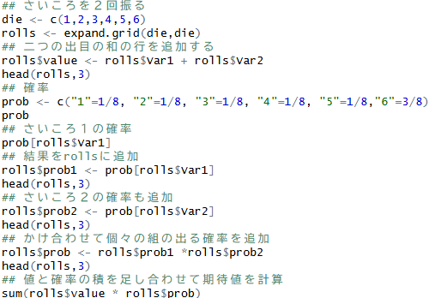
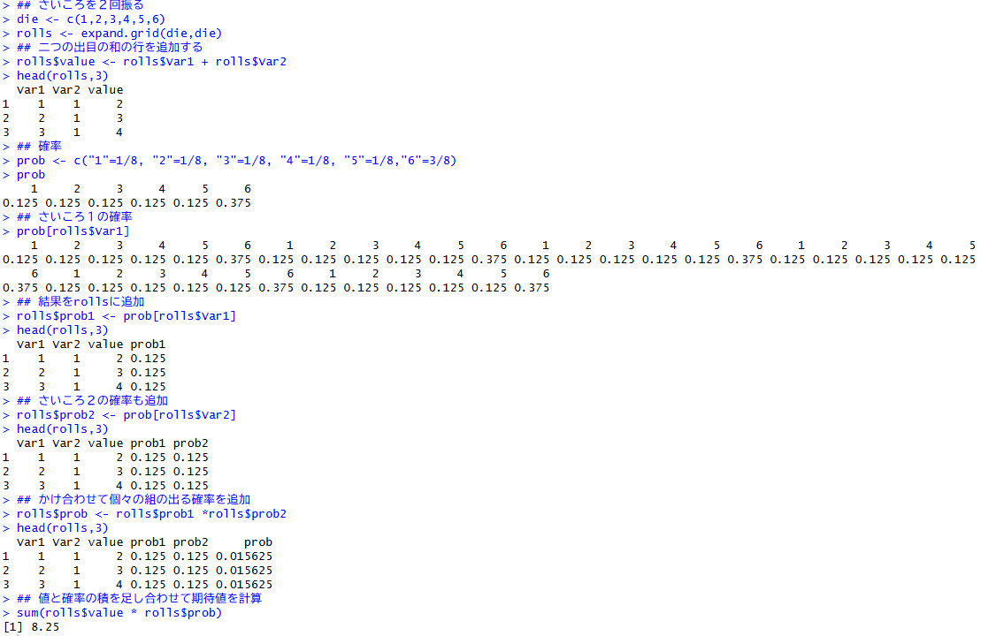
９章 ループ
##練習
＃#ウェイトのかかったさいころの期待値を計算する

Slide 15




９章 ループ
＃#スロットマシンの期待値を求める
##スロットマシンのリストを作る
実行内容：expand.gridを使って３つの組み合わせのリストを作る
##確率のルックアップテーブルを作る
##それぞれの確率を追加する
１
stringsAsFactors = FALSE
https://nakazakimasahito.wordpress.com/2020/06/01/r-stringsasfactors-false%E3%81%AB%E3%81%A4%E3%81%84%E3%81%A6%E3%80%80/
2
2

Slide 16




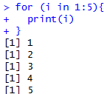







９章 ループ
##各組の確率を追加する
実行内容：expand.gridを使って３つの組み合わせのリストを作る
##確率の検算
##賞金を代入する
実行内容：for文を使って各行の賞金をprizeに代入する
##期待値を出す
2
for文
for (要素を格納する変数 in 集合){
処理
}
ex)
3
4

Slide 17

９章 ループ
##score の中身を訂正する
実行内容：・DDをほかのシンボルとして扱うことができるようにする
・ダイヤをCとして扱えるのは、すでにシンボルがCを含むときのみという制限をつける
##symbols を slots に置き換える
実行内容：「すべてのカードでsameやbarsが成り立つか判断する」を、「DD以外のカードでsameやbarsが成り立つか判断する」処理に置き換える
・変数 slots を用意し、DD以外のシンボルを格納する
・sameやbarsは、symbolsではなくslotsで成り立つか判断できるようにする
DDをほかのシンボルとして扱う
→DD以外でsameが成り立つとき、DDはDD以外の要素と同じとして扱う、賞金はDDの数だけ２倍にする
→DD以外でbarsが成り立つとき、DDはバーとして扱う、賞金はDDの数だけ２倍にする
→Cがあるときに限り、DDはCとして扱う、賞金はDDの数だけ２倍にする
解決策
DD以外でsameが成り立つとき、DD以外でbarsが成り立つとき、Cが存在するとき で場合分けをする
→DDを抜いたシンボルを入れる変数(slots)を用意する
5

Slide 18
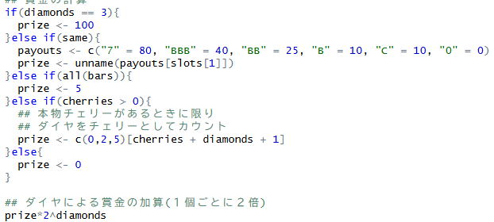
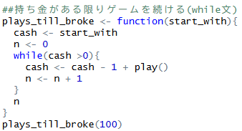
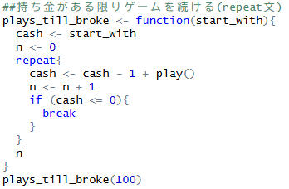
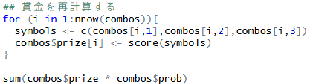

９章 ループ
##賞金を計算する
##combos$prize に、賞金を再入力する
6
while文
条件がTRUEである限りループを続ける
repeat文
breakに行き当たるまで」ループを続ける
４
nrow 行数
ncol 列数

Slide 19
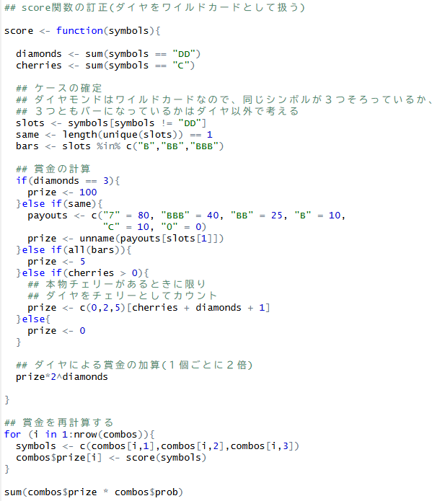
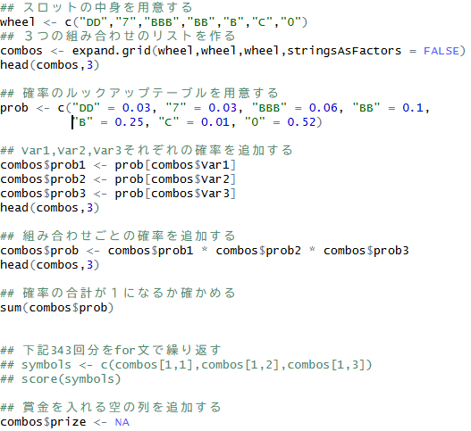
９章 ループ 最終コード

Slide 20
１０章 スピード フローチャート

Slide 21
１０章 スピード
＃#
変数名：

Slide 22
１０章 スピード 最終コード

Slide 23
疑問点
配列の順番が０からではない理由
R,Pythonが肩を宣言する必要がない共通点に関して
A,B,C とB,A,Cが出てくるが、これを一つにまとめる方法はないのか。（後で考える）
あとで！！！Factor！！！絶対調べる！！！！

Slide 24
感想
Cherriesの点数を場合分けする際、添字操作を利用して、７行のif文を１行に短縮できたことに感動した。
218行目 確率が起こるときの項目DD,BBなどを指定しておくと、あとからcombos$prob1に代入するときに、prob[combos$Var1]のように取り出せるのはすごいと思った。配列の0,1,2,…がDD,7,BBB
cat() print()でどちらも表示するが、表示の目的やコードの扱い方が違うのが面白いと感じた

Slide 25
参考文献
「Qiita」https://qiita.com/
「GitHub Gist」https://gist.github.com/
「Rのオブジェクト」https://www.slideshare.net/slideshow/r-14844056/14844056
「生物統計学」https://stats.biopapyrus.jp/
「」
https://nakazakimasahito.wordpress.com/2020/06/01/r-stringsasfactors-false%E3%81%AB%E3%81%A4%E3%81%84%E3%81%A6%E3%80%80/

